Slide 1

How To Debug ViewFinder 如何给大象治病 6/8/2016 – Paul.Huang
Notes:
1. 对自己
总结
演讲
2. 对同事
交流
提升

Slide 2
## 了解全貌
- 子系统 / 第三方插件 / 运行环境
## 快速了解某一部位
- 构建迭代环境（工具，方法，文档）
## 找到病灶
- 问题定位
## 特殊病症
- 性能问题
Notes:
把大象放进冰箱要分几步？
礼品？
盲人摸象
摸遍了大象的人是什么感受？如何给他治病
- 了解全貌 - 腿？鼻子？身子？
- 看的见的？
- 看不见的？运行环境
- 快速了解某一部位
- 屏蔽干扰
- 了解细节
- 提高推衍效率
- 谷歌的电脑为什么能战胜职业棋手？
- 确定问题在哪个部位
- 特殊问题

Slide 3
## 了解全貌
- 子系统 / 第三方插件 / 运行环境
## 快速了解某一部位
- 构建迭代环境（工具，方法，文档）
## 找到病灶
- 问题定位
## 特殊病症
- 性能问题

Slide 4
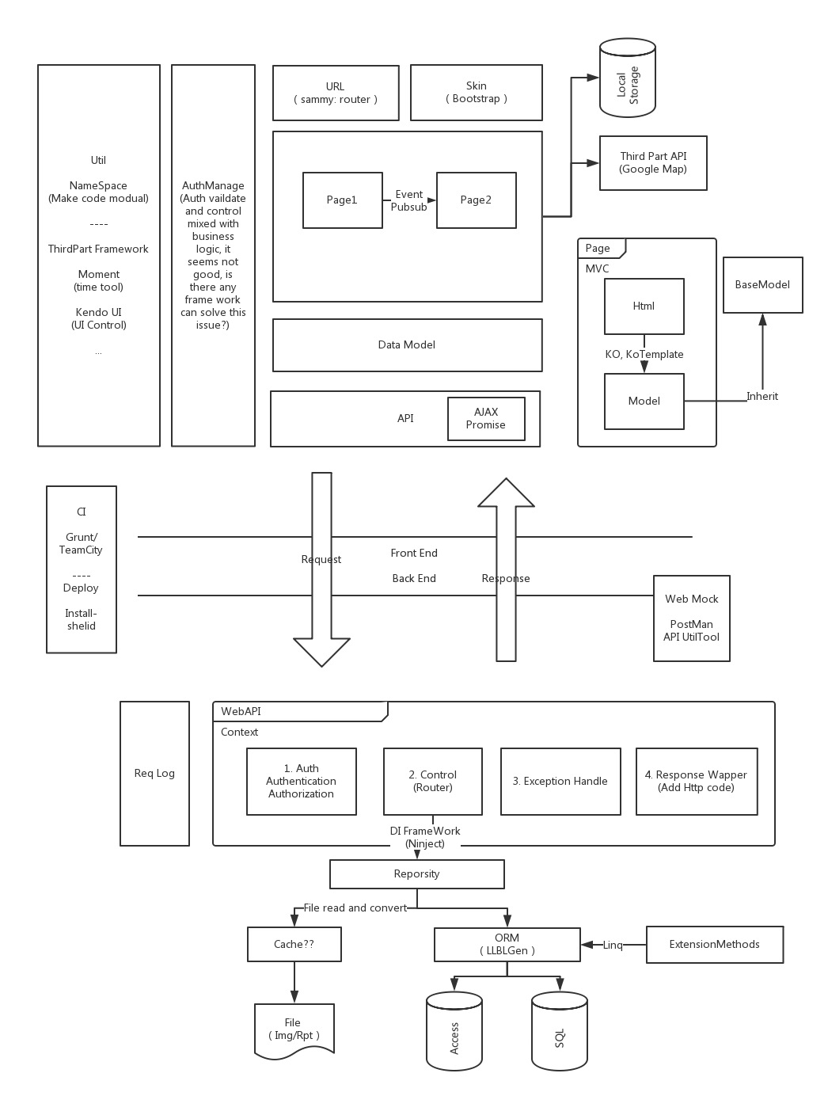
架构图
Notes:
- 架构类型？ B / S
- B 前 / 后 / 存储
- S 前 / 后 / 存储
- 接口的实现
- CI
- 有不知道这个概念的么？有知道这个概念的么？
- 礼品
持续集成指的是，频繁地（一天多次）将代码集成到主干
http://www.ruanyifeng.com/blog/2015/09/continuous-integration.html
grunt，team city

Slide 5
- 子系统
- 前台
- 后台
- 数据库
- gps数据库
- map数据库
- ci
- 第三方插件
- 控件 / kendoUI
- 数据绑定 / knockoutJS
- 运行环境
- chrome
- .net
- sql server
- sql lite
- nodejs

Slide 6
## 了解全貌
- 子系统 / 第三方插件 / 运行环境
## 快速了解某一部位
- 构建迭代环境（工具，方法，文档）
## 找到病灶
- 问题定位
## 特殊病症
- 性能问题调试 工具 / 技巧

Slide 7
## 构建迭代环境
- chrome
- .net
- sql server
- sql lite
- nodejs
Notes:
- 构建迭代环境就是在不同环境下，利用相应工具进行相应迭代
- 内部 / 外部
- chrome
- elementes
- css (2 filters)
- dom
- event listner / dom break point
- responsive
- console
- profiler
- log request
- source
- pause on exception (first exception?)
- black box
- format
- edit
- mapping project???????
- network
- bottle neck
- source-map
- [原理](http://www.ruanyifeng.com/blog/2013/01/javascript_source_map.html)
- resources
- others
- .net
- postman+webapi
- apiUtility64
- visual studio
- visual studio
- first throw exception
- 多线程调试
- windbug
- sql server
- sql server profiler
- sql management
- sql lite
- [sqllite](http://www.oschina.net/news/43608/5-popular-and-free-sqlite-management-tools)
- nodejs
- executor grunt
- node-inspector
- kendoui
- chrome-extension： kendo ui
- knockoutjs
- chrome-extension： knockoutjs context debugger

Slide 8
## 问题定位
- 持久化数据
- 系统配置
- 系统定位
- 美国测试环境
- 构建快速迭代环境 / 技巧

Slide 9
## 问题定位
- 持久化数据
- local storage
- net work log / xml http request log
- kendo UI extenstion
- knoutoutjs extenstion
- database
- 系统配置
- sql lite
```
- dataSourceSpatial
地图调试入口
- special convert
Con = new SQLiteConnection(@"URI=file:" + SpatialPath);
- geo region connection
```
- gps 数据库mapping
```
acs.vehicle.name => gps.vehicle.id
acs.vehicle.gpsid => gps.vehicle.ExternalID
TFGPS.INI
```
- orm mapping
> 2 PersistenceInfoProvider.cs files acs/extension
- 系统定位
- 美国测试环境
- viewfinder buildagent
- 构建快速迭代环境 / 技巧
- 前端环境
- kendo UI 环境
- webapi环境
- 数据库环境
- CI环境
- 其它
- regex
- json
- git
- 回退代码

Slide 10
## 性能调试
- 工具 / 技巧
- console.timer()
- chrome performance
- .net 性能分析工具
- 数据库性能分析工具

Slide 11
## 参考
- CI 持续集成
http://www.ruanyifeng.com/blog/2015/09/continuous-integration.html
- Chrome 开发者工具的技巧 http://mp.weixin.qq.com/s?__biz=MzAxODE2MjM1MA==&mid=400754287&idx=1&sn=45e3f1673defe22f5d2d4f826be0d414&scene=0#wechat_redirect

